Slide 1
OBJETIVOS

Slide 2

Son la parte fundamental en el proceso de la investigación científica o de cualquier estudio que se realiza.
Permiten predecir, explicar y describir fenómenos y adquirir conocimientos de esos fenómenos estudiados.
Se construyen tomando como base la operatividad y el alcance de la investigación.

Slide 3

Deben estar claramente redactados para lograr transmitir lo que se esta investigando y evitar con ello confusiones o desviaciones de la investigación.
Son el marco de referencia de lo que se pretende aportar y demostrar en el trabajo de investigación.
Tipos de objetivo:

Slide 4
a) Objetivo general
Es un enunciado proposicional cualitativo, integral y terminal. Se alcanza una sola vez, por tanto solo debe existir UN objetivo general.
Con objetivos claros y precisos se logrará:
Extender y desarrollar los conocimientos de un tema
Profundizar y preguntar acerca de tesis o argumentos científicos.
Llevar a la practica los conocimientos adquiridos en el diseño de la investigación
Conocer los alcances y limitaciones de la investigación.

Slide 5

Su estructura deberá ajustarse a los siguientes parámetros:
a) Utilizar al principio un verbo fuerte, que indique acción. Esto representa lo que se va a realizar en la investigación
b) Señalar el fenómeno que se estudiará.
d) Indicar el para qué se realiza esta acción investigativa. Esto va a dar la dirección que tomará la investigación.
c) Indicar el objeto de investigación que será estudiado.
Siempre en infinitivo

Slide 6
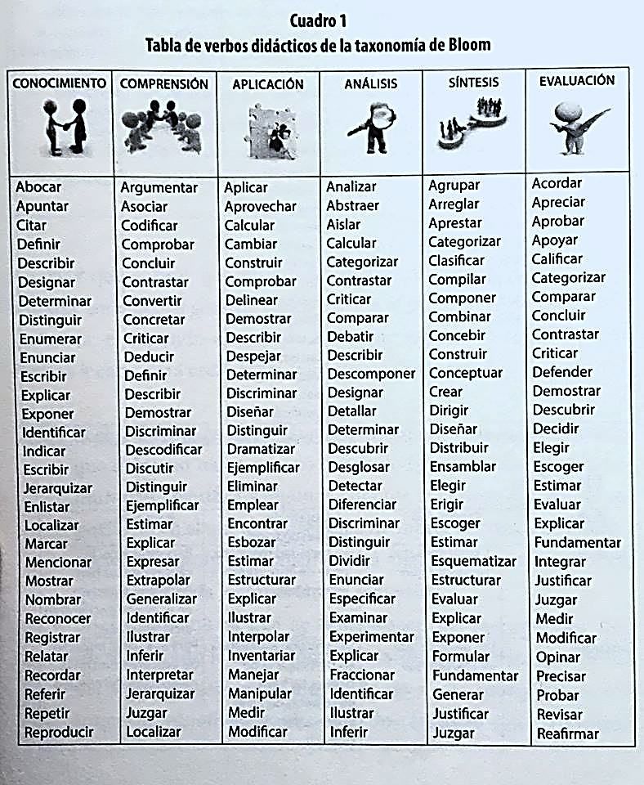
La tabla de verbos de la taxonomía de Bloom se propone como guía para la correcta utilización de verbos para elaborar los objetivos de una investigación. La recomendación seria utilizar los verbos localizados en las tres ultimas columnas para la elaboración de objetivos generales, mientras que los de las primeras tres columnas para los específicos.

Slide 7

b) Objetivos específicos
Son enunciados proposicionales desagregados, desentrañados de un objetivo general que, sin excederlo, lo especifican.
Tienen la finalidad de desglosar al objetivo general en propósitos que efectivamente sean posibles de investigar y con ello establecen implícitamente las relaciones entre el planteamiento conceptual abstracto mayor y el nivel concreto de visibilidad en la realidad.

Slide 8

Series de acciones o actividades, sustancialmente diferentes unas de otras.
De ellos surgen las acciones concretas que determinar el curso fundamental de toda la investigación científica.
Se establece que por cada objetivo general debe haber por lo menos tres objetivos específicos, también es coherente que el verbo utilizado en el objetivo general sea jerárquicamente mayor que los utilizados para los objetivos específicos.

Slide 9

Por cada capitulo o apartado del trabajo de investigación se realizará un objetivo especifico.
La siguiente tabla puede ser tomada como referencia para la elaboración de objetivos específicos:
Verbo | Fenómeno | Objeto de la investigación | Para que…

